Slide 1
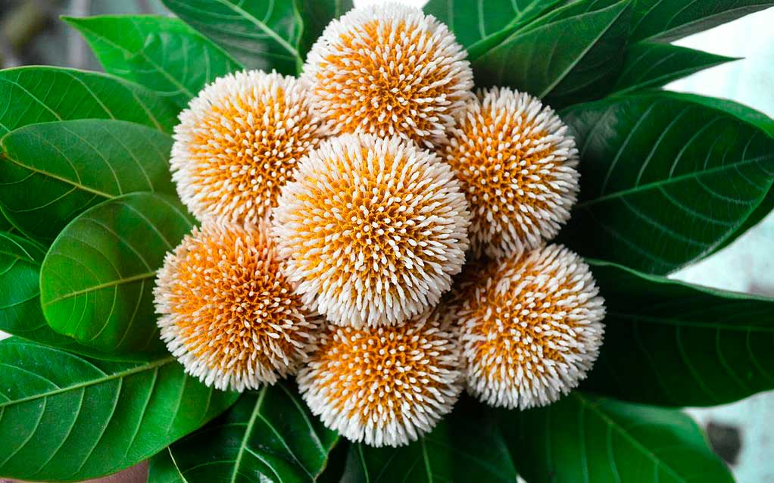
বিসমিল্লাহির রাহমানির রাহিম
আজকের পাঠে সকলকে স্বাগতম

Slide 2
পরিচিতি
মোঃ বদরুল আলম
সহকারি শিক্ষক(পদার্থবিজ্ঞান)
বেপজা পাবলিক স্কুল ও কলেজ
সিইপিজেড,চট্টগ্রাম
মোবাইলঃ ০১৮১৯-৫১৮৫৫৯
শ্রেণিঃ নবম(বিজ্ঞান)
বিষয়ঃ পদার্থবিজ্ঞান
অধ্যায়ঃ দশম
শিরোনামঃ স্থির তড়িৎ
তারিখঃ ১২-৭-২০২০ইং

Slide 3
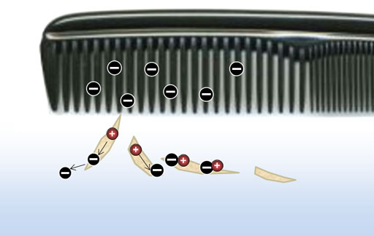
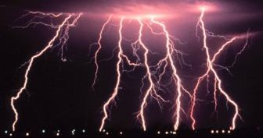
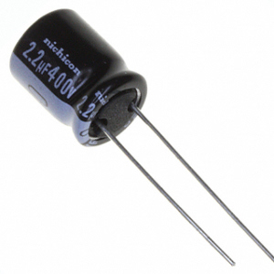
আমাদের আজকের পাঠ
স্থির তড়িৎ

Slide 4
এই পাঠ শেষে শিক্ষার্থীরা-
তড়িৎ ক্ষেত্র , তড়িৎ বলরেখা, তড়িৎ বিভব ও তড়িৎ ধারক ব্যাখ্যা করতে পারবে।
স্থির তড়িতের ব্যবহার ব্যাখ্যা করতে পারবে।
স্থির তড়িতের বিপদ জনক ঝুঁকি হতে রক্ষার কৌশল ব্যাখ্যা করতে পারবে।

Slide 5
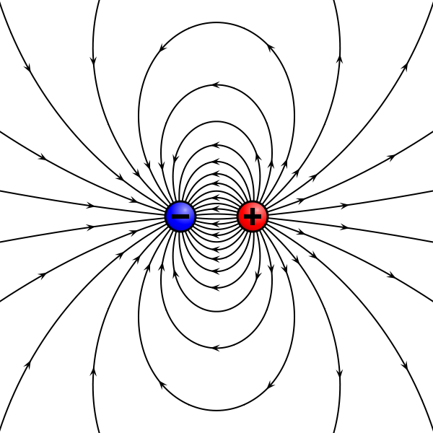
তড়িৎ ক্ষেত্রঃ একটি আহিত বস্তুর চারিদিকে যে অঞ্চল জুড়ে এর প্রভাব বিদ্যমান থাকে,সেই অঞ্চলকে ঐ বস্তুর তড়িৎ ক্ষেত্র বলা হয়।
তড়িৎ বলরেখাঃ তড়িৎ ক্ষেত্র একটি মুক্ত ধনাত্মক আধান স্থাপন করলে এটি যে পথে পরিভ্রমণ করে তাকে তড়িৎ বলরেখা বলে।
তড়িৎ বলরেখার বাস্তব কোনো অস্তিত্ব নাই।
এই রেখাগুলো কাল্পনিক।

Slide 6
তড়িৎ বিভবঃ অসীম দূরত্ব হতে প্রতি একক ধনাত্মক আধানকে তড়িৎ ক্ষেত্রের কোনো বিন্দুতে আনতে যে পরিমাণ কাজ সম্পন্ন হয় তাকে ঐ বিন্দুর তড়িৎ বিভব বলে। অসীম থেকে ক্ষুদ্র আধান
q কে তড়িৎ ক্ষেত্রের কোনো বিন্দুতে আনতে যদি সম্পন্ন কাজের পরিমাণ W হয় তবে ঐ বিন্দুর তড়িৎ বিভব V = $\frac{W}{q}$
বিভবের একক ভোল্ট(V)।
বিভব পার্থক্যঃ প্রতি একক ধনাত্মক আধানকে তড়িতক্ষেত্রের এক বিন্দু থেকে অন্য বিন্দুতে
স্থানান্তর করতে কাজ সম্পন্ন হয় তাকে ঐ বিন্দু দুইটির বিভব পার্থক্য বলে। বিভব পার্থক্যের
একক ভোল্ট (V) ।

Slide 7
এক ভোল্টের সংজ্ঞাঃ অসীম থেকে এক কুলম্ব (1$C$) ধনাত্মক আধানকে তড়িৎক্ষেত্রের কোনো বিন্দুতে আনতে এক জুল (1J) কাজ সম্পন্ন হয় তবে ঐ বিন্দুর বিভবকে এক ভোল্ট (1V) বলে।
অনুরূপে 10V বলতে 1$C$ ধনাত্মক আধানকে তড়িৎক্ষেত্রের কোনো বিন্দুতে আনতে দশ জুল (10J) কাজ সম্পন্ন হওয়াকে বুঝায়।
অথবা, 10V বলতে 10$C$ ধনাত্মক আধানকে তড়িৎক্ষেত্রের কোনো বিন্দুতে আনতে এক জুল (1J) কাজ সম্পন্ন হওয়াকে বুঝায়।

Slide 8
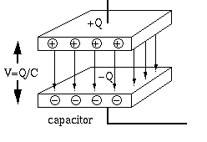
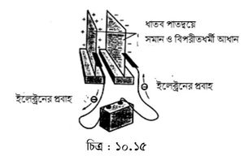
তড়িৎ ধারকঃ কাছাকাছি স্থাপিত দুইটি পরিবাহকের মধ্যবর্তী স্থানে অন্তরক পদার্থ রেখে তড়িত আধানরূপে শক্তি সঞ্চয় করে রাখার কৌশলকেই তড়িৎ ধারক বলে।
তড়িৎ ধারক

Slide 9
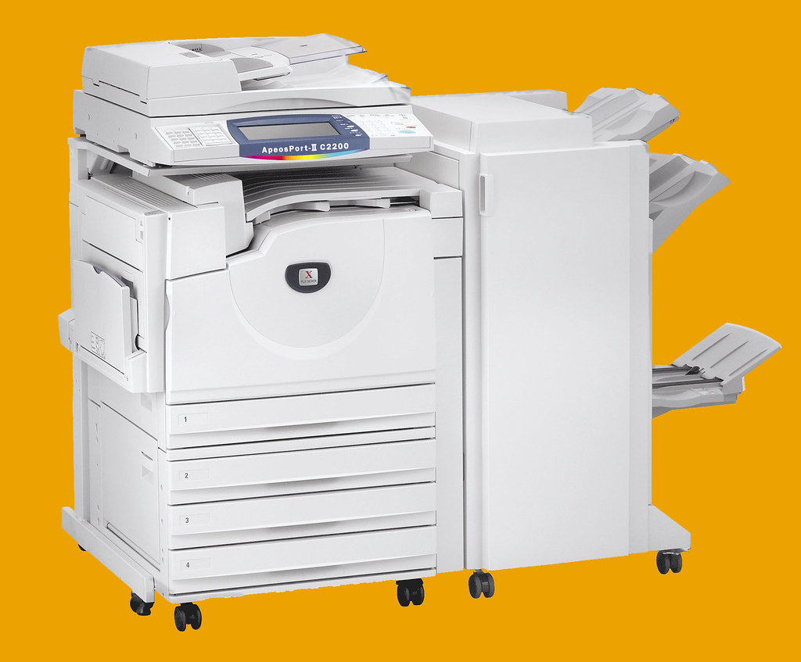
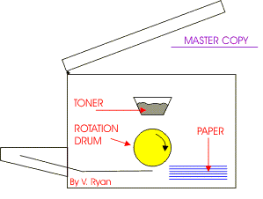
স্থির বিদ্যুতের ব্যবহার
ফটোকপিয়ার মেশিন

Slide 10
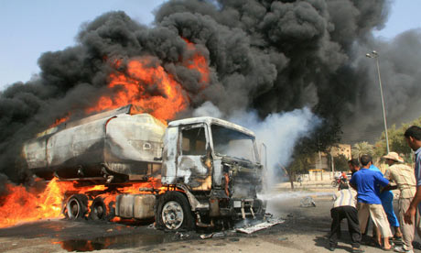
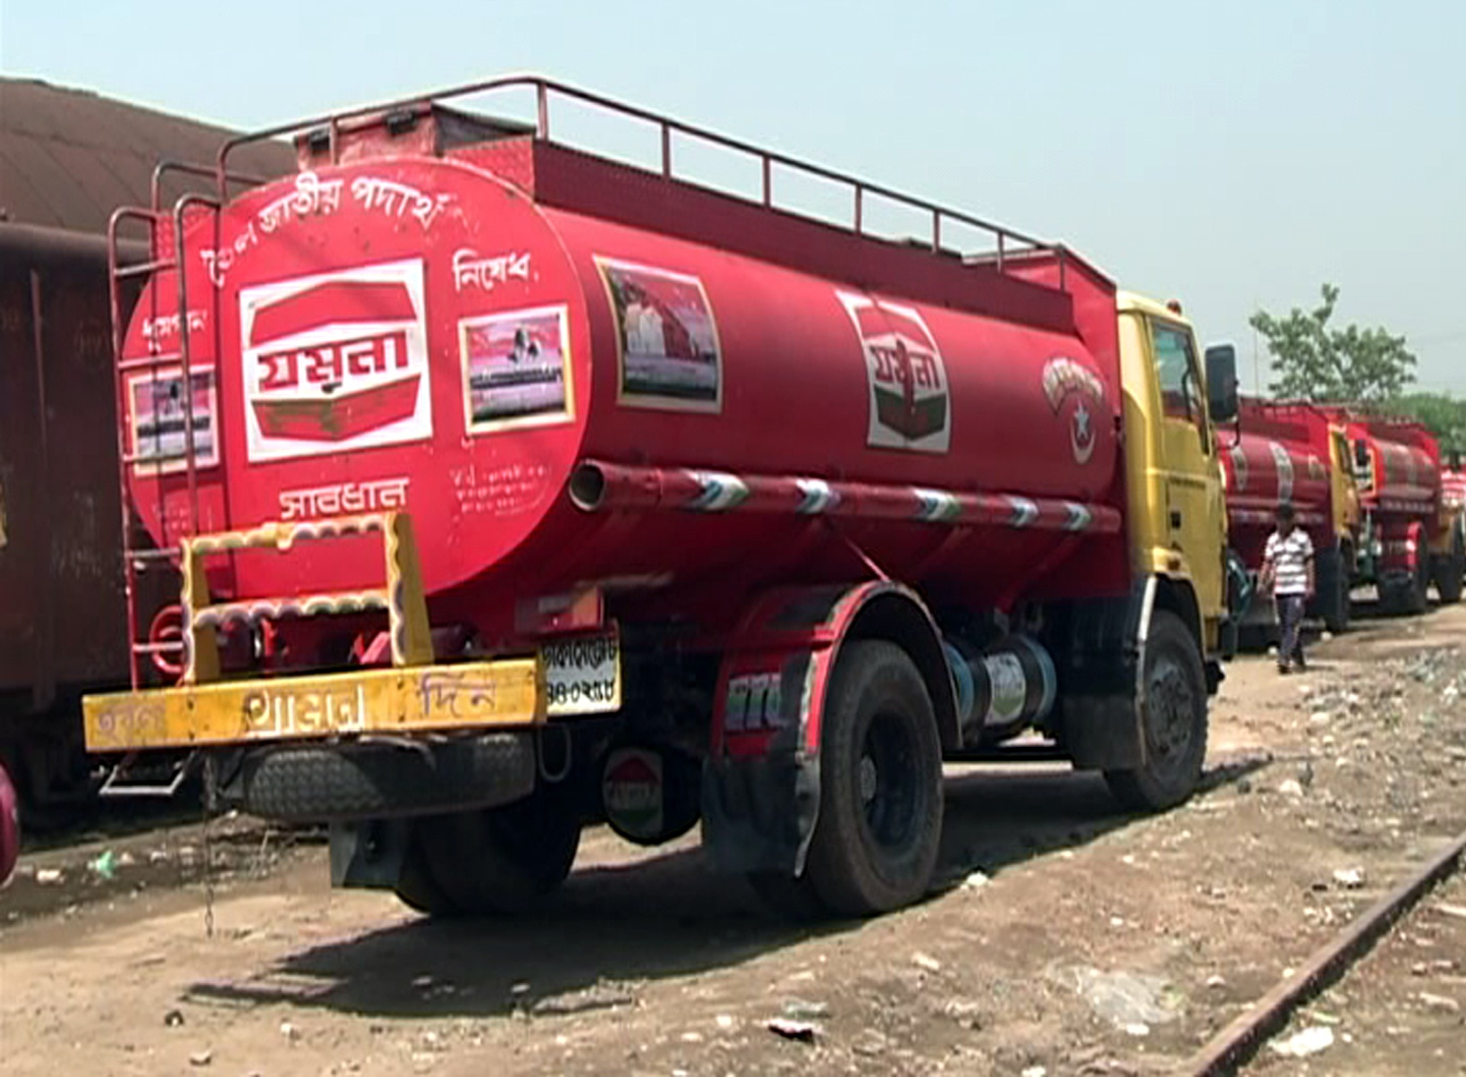
পেট্রোলবাহী ট্রাকে ঝুলন্ত শিকল ও এর প্রয়োজনীয়তা

Slide 11
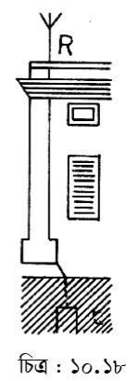
বজ্রপাত নিরোধক দন্ড

Slide 12
মূল্যায়ন
১। একটি চার্জের মান কত? উত্তরঃ 1.6$×{10}^{−19}C$
২। স্থির বিদ্যুতের পরীক্ষণগুলো বর্ষাকালে
ভালোভাবে কাজ করে না কেন? উত্তরঃ জলীয় বাষ্পের কারণে
৩। কুলম্বের ধ্রুবকের মান কত? উত্তরঃ 9 $×{10}^{9}\frac{Nm^{2}}{C^{2}}$
4। তড়িৎ বিভবের একক কী? উত্তরঃ ভোল্ট (V)
৫। তড়িৎ ধারকে সঞ্চিত শক্তি নির্ণয়ের সূত্রটি লিখ। উত্তরঃ $\frac{1}{2}{CV}^{2}$

Slide 13
দলীয় কাজ
১। স্থির বৈদ্যুতিক রঙ স্প্রে কীভাবে করা হয় তার বর্ননা দাও।

Slide 14
বাড়ির কাজ
একটি স্বর্ণপাত তড়িৎবীক্ষণ যন্ত্রের গঠন ও কার্যপ্রণালী বর্ণনা কর।

Slide 15
সবাই বাসায় থাকি-নিরাপদে থাকি।
সময়ের সদব্যবহার করি।
আল্লাহ হাফেজ

